Slide 3
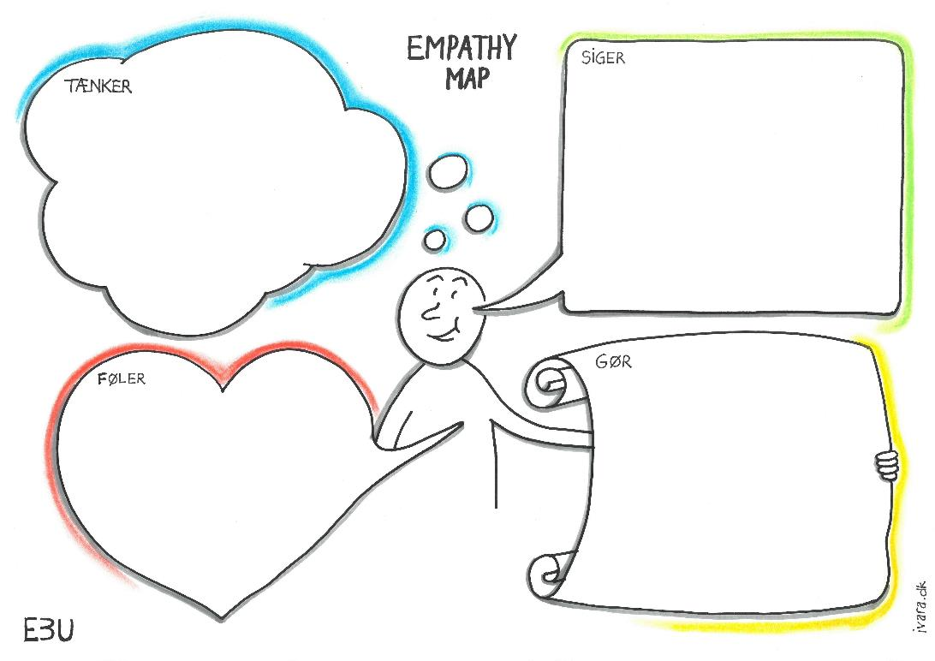
Skriv her
Skriv her
Skriv her
Skriv her

Slide 4
Problemstilling
Du beskriver detalieret:
  hvad det er det er for et problem, du vil arbejde med.
Det skal danne enighed i gruppen
Det skal give overblik for udenforstående
  I skal fremlægge jeres nøgleproblem for en anden gruppe
  Det skal give mulighed for feedback
  I skal modtage feedback på jeres fremlæggelse
  I skal korrigerer jeres beskrivelse af problemstillingen

Slide 5
Problemtræ / årsag-virknings sammenhæng
udgangspunkt for problemanalysen
  Fremvise årsager og konsekvenser
Fra lige gyldige årsager
Til virkninger der ødelægger universet
Opmærkes med den vej der er interessant for gruppen
Skal med i jeres fremlæggelse

Slide 6
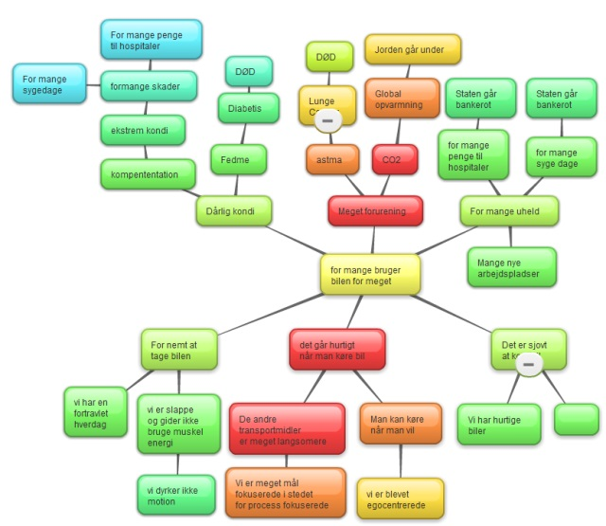

Slide 7
Fremlæggelse uge 37
Problemstilling
Hvem i jeres netværk kan hjælpe
Empathy map
Problemtræet
Jeres vej i problemtræet
Tanker om produkt

